Slide 1
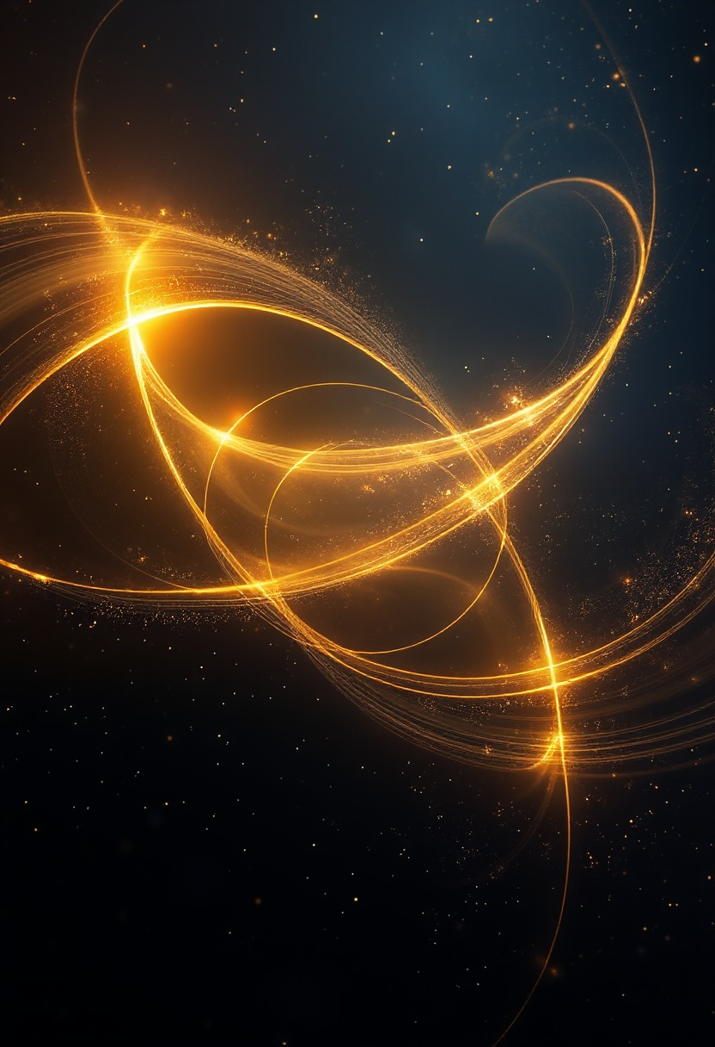
Золотое сечение: везде
Золотое сечение — это математическая пропорция, где отношение большей части к меньшей равно отношению целого к большей части, приблизительно равное 1,618. Впервые оно было описано Евклидом в его "Началах" около 300 года до нашей эры, но его проявления прослеживаются и в более ранних культурах, демонстрируя его универсальность и древность.

Slide 2
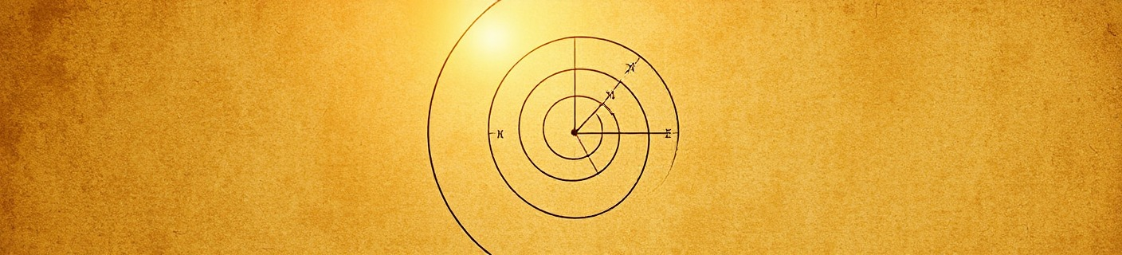
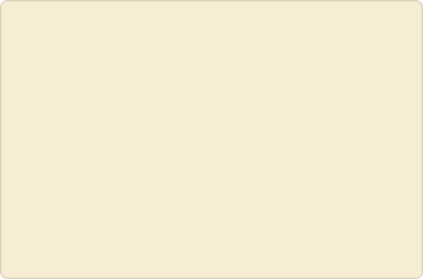
Что такое золотое сечение
Определение
История
Значение
Золотое сечение – это пропорция, где отношение большей части к меньшей равно отношению целого к большей части, примерно 1,618.
Впервые описано Евклидом в "Началах" (ок. 300 г. до н.э.). Встречается в более ранних культурах.
Примерное значение — 1,618. Оно связано с числами Фибоначчи.

Slide 3



Золотое сечение в природе
Примеры
Раковины
Наблюдается в расположении листьев (филлотаксис), спиралях семян подсолнуха, раковинах моллюсков.
Спиральная форма раковин, например, наутилуса, следует логарифмической спирали, тесно связанной с золотым сечением.
Подсолнух
Число спиралей в подсолнухе часто равно соседним числам Фибоначчи (например, 34 и 55).

Slide 4
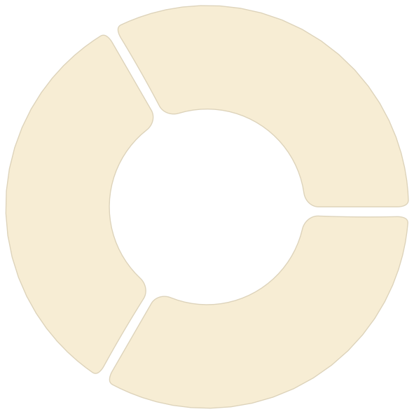



Золотое сечение в архитектуре
Современность
Архитекторы, как Ле Корбюзье, использовали "Модулор" – систему пропорций на основе золотого сечения.
Античность
Древние греки применяли золотое сечение в Парфеноне (V век до н.э.) для достижения гармонии.
Эстетика
Пропорции, близкие к золотому сечению, считаются визуально приятными и сбалансированными.
Золотое сечение способствует созданию зданий, которые воспринимаются как естественные и эстетически совершенные.

Slide 5
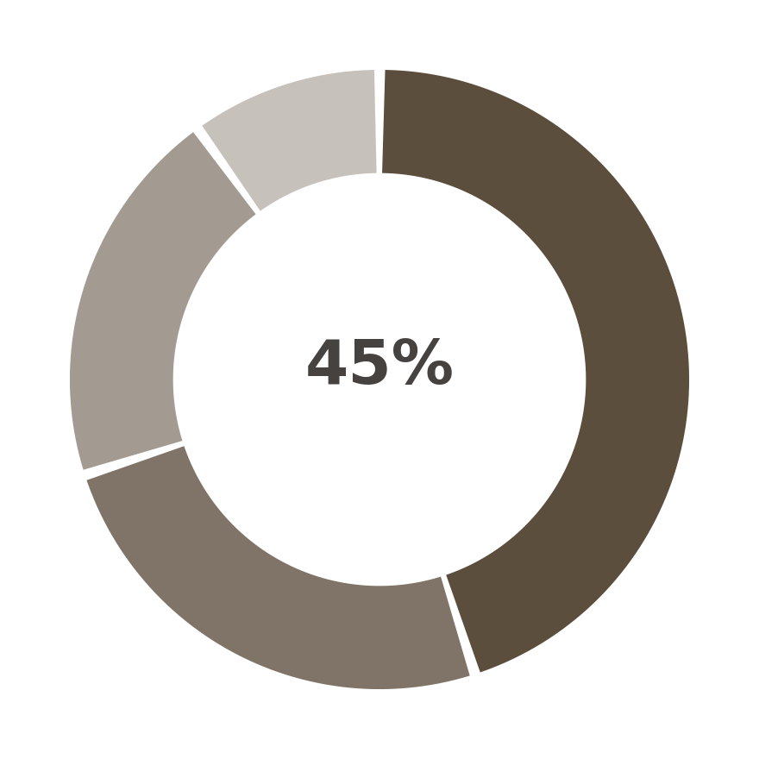
Золотое сечение в искусстве
Ренессанс
Художники, как Леонардо да Винчи, применяли золотое сечение в композиции работ, например, "Мона Лиза".
Композиция
Расположение ключевых элементов (глаза, нос, губы) часто соответствует точкам золотого сечения.
Эстетическая привлекательность
Пропорции, следуя золотому сечению, создают визуально сбалансированные и гармоничные произведения.

Slide 6
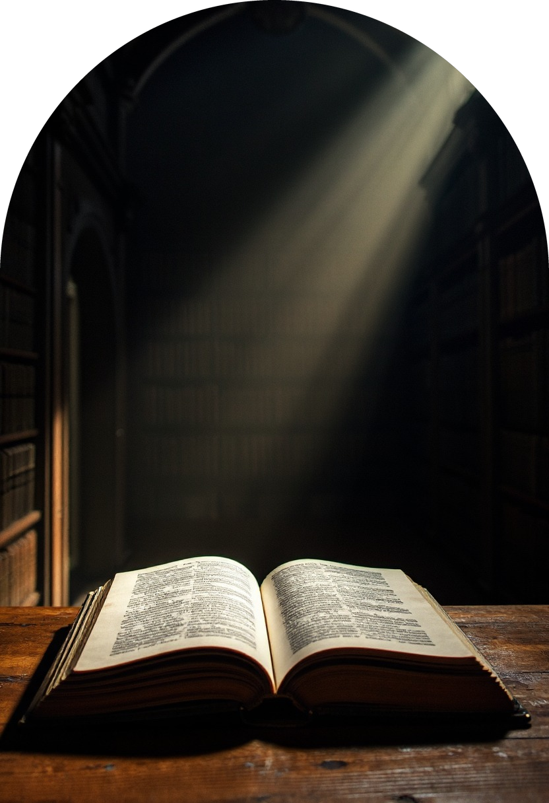
Золотое сечение в литературе
Структура произведений
Ритмичность текста
Некоторые исследователи полагают, что золотое сечение проявляется в структуре литературных произведений, например, в расположении кульминации сюжета. Анализируются соотношения между частями текста, где ключевые моменты могут совпадать с пропорциями золотого сечения, создавая предсказуемое, но гармоничное развитие повествования.
Длина предложений или абзацев может также приближаться к пропорциям золотого сечения, создавая особую ритмичность и плавность чтения. Это достигается неосознанно авторами или намеренно, влияя на восприятие текста читателем и его эмоциональное вовлечение.

Slide 7
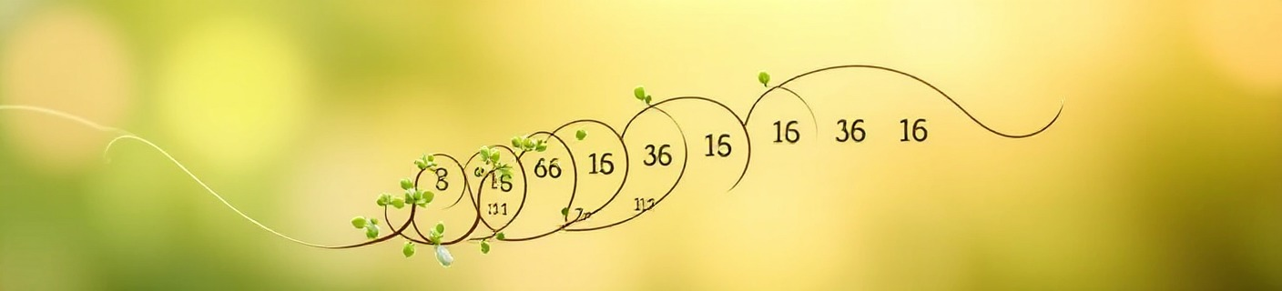

Числа Фибоначчи
1
Определение ряда
Ряд чисел: 0, 1, 1, 2, 3, 5, 8, 13, 21... Каждое число — сумма двух предыдущих.
2
Связь с золотым сечением
Отношение соседних чисел Фибоначчи стремится к золотому сечению (1,618) по мере увеличения чисел.
3
Математическая основа
Этот ряд является математической основой многих природных явлений, связанных с ростом и развитием.

Slide 8
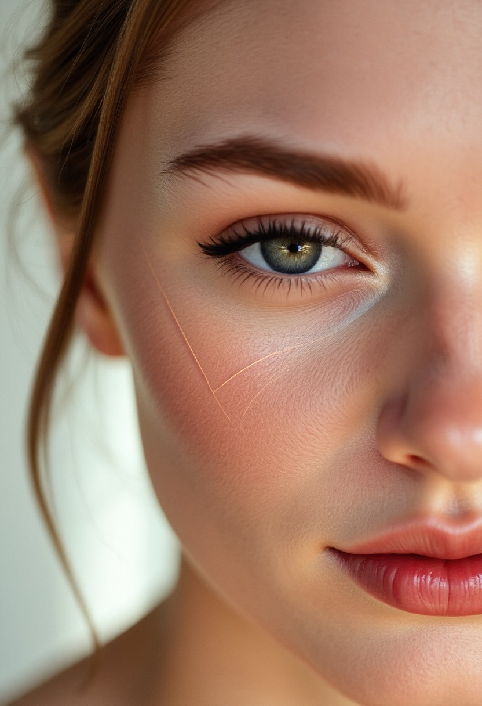

Золотое сечение и человек
1
Пропорции тела
Пропорции человеческого тела, например, соотношение длины предплечья к кисти или расстояния от пупка до макушки к расстоянию от пупка до пола, часто приближаются к золотому сечению.
2
Эстетика лица
Исследования показывают, что лица, пропорции которых ближе к золотому сечению (например, соотношение ширины рта к ширине носа), воспринимаются как более привлекательные.
3
Восприятие красоты
Это предполагает, что наш мозг подсознательно реагирует на эти пропорции, связывая их с гармонией и здоровьем.

Slide 9
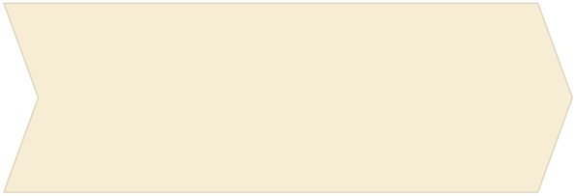



Как сделать проект?
Выбор темы
Поиск примеров
Анализ
Выберите одну из областей: архитектура, литература, природа, искусство, человек, или предложите свою.
Найдите конкретные примеры проявления золотого сечения в выбранной вами области. Сделайте замеры, фото, рисунки.
Проанализируйте, как золотое сечение влияет на эстетику, структуру или функционирование объекта.

Slide 10

Итоги
Золотое сечение — это универсальный принцип гармонии, который проявляется во множестве аспектов нашего мира, от природных форм до человеческого творчества. Понимание этого принципа позволяет глубже видеть красоту, порядок и баланс, присущие как природе, так и искусственно созданным объектам, обогащая наше восприятие действительности.

